Slide 1
Đặt vấn đề : tính số Fibonaci thứ N (N<=10^9)
In ra màn hình phần dư của đáp án khi chia cho 10^9+7

Slide 2

Cách 1: duyệt trâu với công thức f[i]=f[i-1]+f[i-2]
- độ phức tạp là O(n)
- không thể thực hiện được với N<=10^9
Cách 2: dùng công thức tính số fi thứ N
độ phức tạp O(log N)
- Tính toán trên số thức có thể dẫn đến sai số

Slide 3
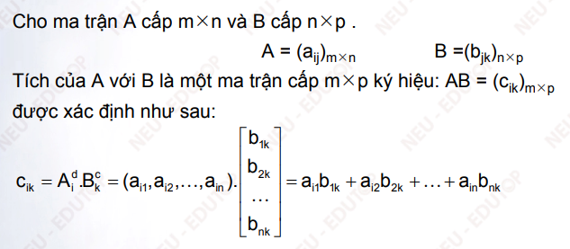
Cách 3: NHÂN MA TRẬN
độ phức tạp O(log N)
- Không có sai số

Slide 4


Ta có công thức:
C(1,1) = 0 * F[i-1] + 1 * F[i] = F[i]
C(2,1) = 1 * F[i-1] + 1 * F[i] = F[i+1]

Slide 5
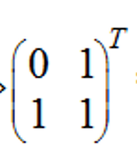
Làm sao để tính
Ta sẽ tính tương tự a^n bằng phương pháp chia để trị
Với n chẵn a^n=a^(n/2) * a^(n/2)
Với n lẻ a^n=a^(n/2) * a^(n/2)*a
VD: tính a^9
a^9 = a^4 * a^4 * a
a^4 = a^2 * a^2
a^2 = a * a

